Slide 1
DOMICILIOS PLAN PORTERO

Slide 2
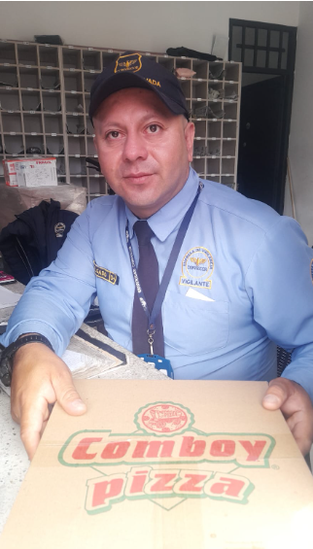
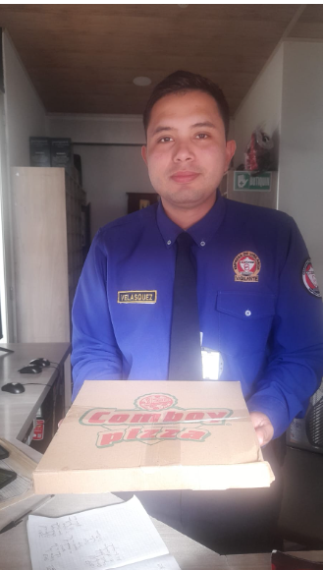
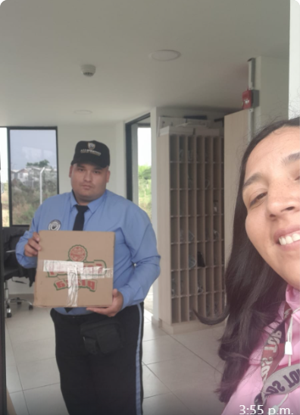
INCENTIVO POR DATOS PARA CAPTACIONES PORTERIAS GALICIA
Monte Madero
Sierra Viento
Villa Palma

Slide 3
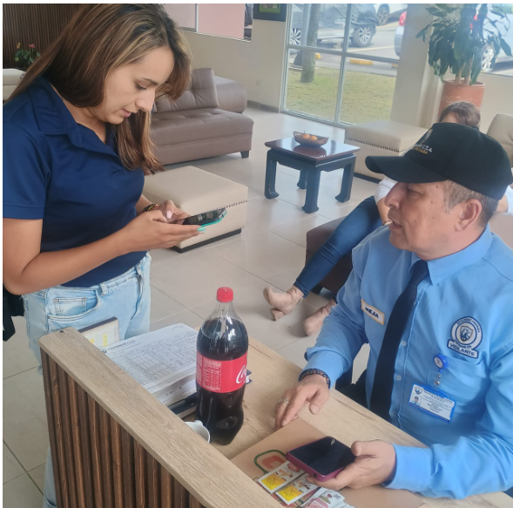
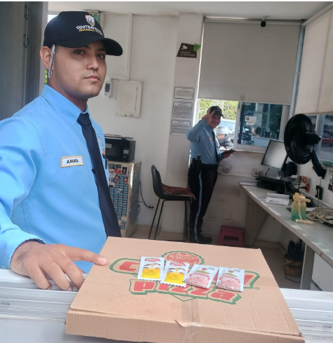
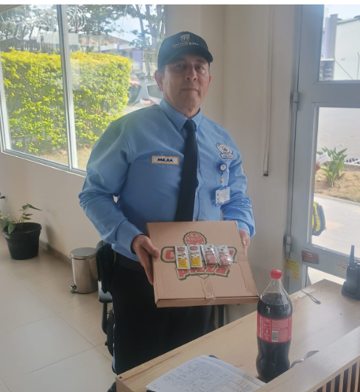
INCENTIVO POR DATOS PARA CAPTACIONES PORTERIAS LA MACARENA DQS
Conjunto Bambú
Conjunto Teka
Conjunto Matiz

Slide 4
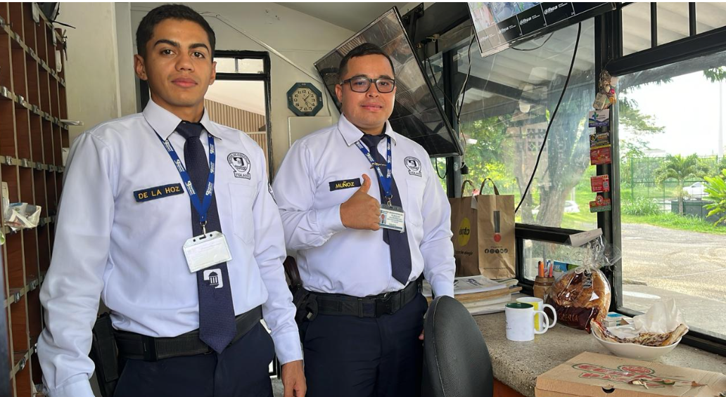
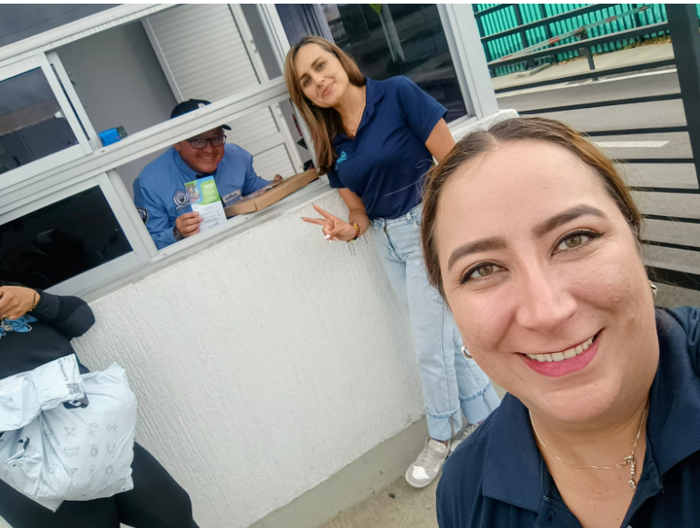
Conjunto Mirador del Viento
Unidad Residencial Olmo

